Slide 1
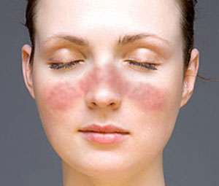
LUPUS BAN ĐỎ
THs.Bs Nguyễn Phúc Học
Bộ môn: Bệnh học
Nhóm thực hiên:Nhóm 3
LỚP T20YDHA3

Slide 2
LUPUS BAN ĐỎ
Nhóm thực hiện:
Trần Thị Kim Thi
Nguyễn Thị Thanh Phương
Triệu Văn Bảo Quốc
Nguyễn Thị Thúy Quỳnh
Nguyễn Thị Trường Sa
Nguyễn Thị Sim
Lê Tuấn Anh
Hoàng Thị Trang Anh
Nguyễn Thị Ngọc Châu
Phạm Thị Ánh Chuyên
Mai Thị Xuân Duy
Nguyễn Văn Hân

Slide 3
Mục tiêu
Định nghĩa lupus ban đỏ hệ thống
Nêu được căn bệnh học của lupus ban đỏ hệ thống
Nêu được các triệu chứng lâm sàng
Trình bày các dấu hiệu xét nghiệm
Trình bày chuẩn đoán và điều trị

Slide 4
1. Định nghĩa
Lupus ban đỏ hệ thống, hay còn được gọi tắt là lupus (SLE- Systemic Lupus Erythematosus),
Là một bệnh tự miễn trong đó hệ thống miễn dich của con người tấn công chính những cơ quan và các tế bào của cơ thể, làm chúng bị tổn thương và rối loạn chức năng.
Lupus ban đỏ hệ thống là bệnh lý của mô liên kết có tổn thương nhiều cơ quan do hệ thống miễn dịch của cơ thể bị rối loạn, đặc trưng bởi sự có mặt của kháng thể kháng nhân và nhiều tự kháng thể khác.
Các cơ quan thường bị tổn thương bao gồm khớp, da, thận, tế bào máu, tim, phổi, thần kinh…

Slide 5
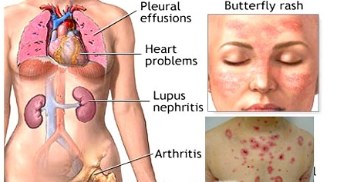
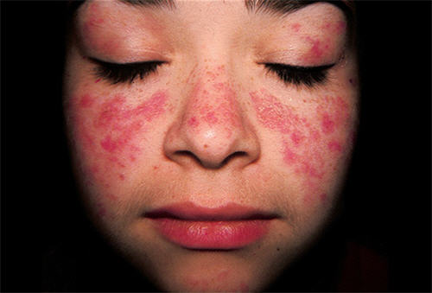
Hình ảnh về lupus ban đỏ

Slide 6
2.Căn nguyên và bệnh sinh
Căn nguyên còn nhiều điểm chưa rỏ
2.1.Các biến đổi về di truyền và yếu tố gia đình
2.2.Nguyên nhân do thuốc
2.3.Do tác động của ánh sáng.
2.4.Rối loạn miễn dịch

Slide 7
2.Căn nguyên và bệnh sinh
2.1.Các biến đổi về di truyền và yếu tố gia đình:
Gặp 5-10% trong các trường hợp
Các tác giả đã quan sát thấy có sự thay đổi HLA b8 DR2, DR3, DRW52, DQW1, DQW2. thiếu hụt C19, C2.

Slide 8
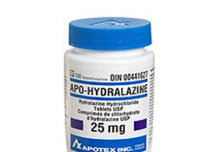
2.Căn nguyên và bệnh sinh
2.2.Nguyên nhân do thuốc:
Một số trường hợp bệnh xuất hiện
sau khi dùng Hydralazine,
thuốc chống co giật, isoniazide,
procainamide, gọi là hội chứng lupus ban đỏ hệ thống
2.3 Do tác động của ánh sáng:
1/3 số bệnh nhân xuất hiện bệnh
sau khi phơi nắng, ánh nắng làm
trầm trọng, nặng thêm (36%)

Slide 9
2.Căn nguyên và bệnh sinh
2.4 Rối loạn miễn dịch:
Lympho T không kiểm soát được lympho B dẫn đến rối loạn sinh ra các tự kháng thể lắng đọng ở các mô nhất là mô liên kết có collagen gây ra hiện tượng bệnh lý
+ Yếu tố nội tiết
+Yếu tố tác nhân virus

Slide 10
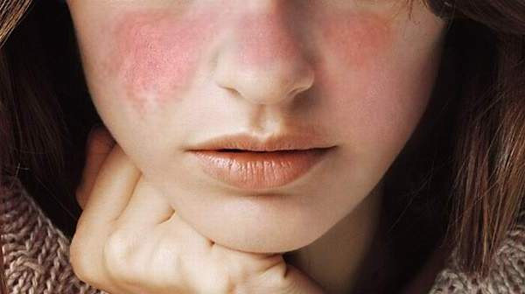
3. Triệu chứng lâm sàng
Dát đỏ: hình cánh bướm 2 má, các dát đỏ tiến triển lang rộng ra xung quanh
và hơi nổi cao hơn mặt da hay gặp ở
tráng, má, tai, đầu.
Vảy da: khó bong
Dày sừng: quanh lổ chân lông
Teo da: ở vùng trung tâm các dát đỏ
Một số bệnh nhân có các tổn thương ở môi, miệng.

Slide 11
3. Triệu chứng lâm sàng
Dát xuất huyết: hay gặp ở bàn tay, bàn chân
Bọng nước: hiếm gặp hơn
Loét ở các đầu ngón tay, ngón chân do hậu chứng Raynaud
Niêm mạc: loét miệng, hầu, mũi, thường không đâu.
Rụng tóc: có thể rụng thưa hay rụng lan tỏa.

Slide 12
3. Triệu chứng lâm sàng
Toàn thân: sốt, mệt mỏi, gầy sút
Khớp: 90% Bệnh nhân có biểu hiện viêm khớp, đau khi vận động. Khớp hay bị viêm là khớp gối, cổ tay, ngón chân
Viêm cơ: chiếm 30% phục hồi nhanh sau khi dung corticoid
Thận: gặp 60% đây là biểu hiện nặng và có ý nghĩa tiên lượng bệnh.

Slide 13
3. Triệu chứng lâm sàng
Tim mạch: có thể có viêm cơ tiêm, viêm nội tâm mạc, viêm ngoại tâm mạc, tổn thương van tim
Phổi: triệu chứng hay gặp nhất là đau ngực do viêm màng phổi, có thể tràng dịch phổi.
Thần kinh, tâm thần: có thể có RL phương hướng, trí nhớ, trí giác…
Tiêu hóa: 20% bệnh nhân nôn, buồn nôn, chán ăn, có thể có viêm gan, xơ gan

Slide 14
3. Triệu chứng lâm sàng
Hạch lympho: hạch ngoại biên to, đặt biệt là giai đoạn bệnh nặng và ở trẻ em. Hạch to có thể phối hợp với gan, lách to.
Huyết học: thiếu máu huyết tán vừa hoặc nặng. Bạch cầu giảm ‹4000. có thể giảm cả 3 dòng. Tốc độ máu lắng tăng cao.

Slide 15
4. Dấu hiệu xét nghiệm
Kháng thể kháng nhân: dương tính 100% trong giai đoạn bệnh hoạt tính
Hàm lượng bổ thể C3, C4 đều giảm
Tế bào Hagraves dương tính
Công thức máu: giảm cả 3 dòng

Slide 16
5. Chuẩn đoán
Chuẩn đoán xác định: dựa vào lâm sang, dựa vào 11 tiêu chuẩn của hội khớp học Mỹ
Viêm thanh mạc: viêm mạng phổi (viêm màng bao quanh phổi) hoặc viêm màng tim(viêm màng bao quanh tim)
Loét trong miệng ( bao gồm loét trong miệng và mũi hầu)

Slide 17
5. Chuẩn đoán
Viêm khớp dạng không thoái hóa
Viêm da do ánh sang( tiếp xúc với tia cực tím làm phát ban da, hoặc các triệu chứng cấp tính khác của lupus
Bệnh huyết học, thiếu máu do tan huyết ( số lượng hồng cầu thấp) hoặc giảm bạch cầu ( số lượng bạch cầu

Slide 18
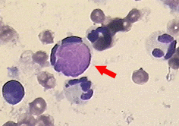
5. Chuẩn đoán
Rối loạn về thận:có nhiều hơn 0.5g protein/ ngày hoặc các cục hình trụ
Xét nghiệm kháng thể kháng nhân dương tính
Rối loạn miễn dịch: kết quả xét nghiệm dương tính với kháng thể anti – Smith,
kháng thể kháng AND sợi đôi,
kháng thể phospholipid

Slide 19
5. Chuẩn đoán
Rối loạn thần kinh: động kinh hoặc loạn tâm thần
Phát ban má
Ban dạnh đĩa
Chuẩn đoán phân biệt: viêm da do ánh nắng, viêm bì cơ, phong thể L, dị ứng thuốc, hội chứng chồng chéo, bệnh máu biểu hiện ở da.

Slide 20
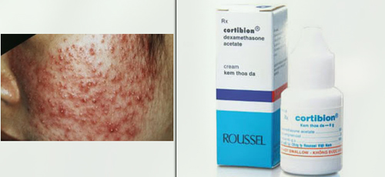
6. Điều trị
Tại chổ: bôi thuốc có corticoid
Toàn thân: corticoid: 2-3mg/kg
cân nặng/ngày.
Khi triệu chứng giảm thì bắt đầu giảm liều,
Các thuốc ức chế miễn dịch: azathioprine, cyclosprin, cyclophosphamide
Thuốc sốt rét Hydroxychloroquine hữu ích cho ban da SLE mãn tính và bán cấp 300mg/ ngày

Slide 21
6. Điều trị
Đề phòng các đợt bệnh tái phát hoạt tính: tránh nắng, điều trị dứt điểm các bệnh nhiễm trùng, giái dục bệnh nhân sinh hoạt hợp lý.
Bệnh nhân SLE không nên có mang, sinh đẻ vì làm bệnh nặng thêm
Cần lưu ý một số thuốc làm bệnh nặng lên hoặc kích phát bệnh

